Slide 1

Министерство здравоохранения Республики Татарстан
Итоги совместной работы органов и учреждений
здравоохранения Республики Татарстан
и Управления Роспотребнадзора по Республике Татарстан
в 2011 году
Министр здравоохранения
Республики Татарстан
А.З.Фаррахов
16 января 2011 года

Slide 2
Динамика рождаемости и смертности в Республике Татарстан за 1995-2011г.г.
Смертность
Рождаемость

Slide 3
Динамика рождаемости и смертности в Республике Татарстан
2010г.
2011г.
РОЖДАЕМОСТЬ
12,9
13,3
смертность
13,1
12,4
младенческая
смертность
5,6
4,7

Slide 4


Основные направления совместной деятельности
Министерство здравоохранения Республики Татарстан
Управление Роспотребнадзора
по Республике Татарстан
Реализация национального календаря профилактических прививок
Охрана здоровья работающих, профилактика профессиональных заболеваний
ПНП «Здоровье»: профилактика и лечение ВИЧ, ВГВ, ВГС
Профилактика неинфекционных заболеваний
Профилактика внутрибольничных инфекций
Противоэпидемическая работа в очагах инфекции

Slide 5
Динамика заболеваемости управляемыми инфекциями в Республике Татарстан за 2001-2011 г.г. (на 100 тыс. нас.)
В среднем на 8,5% ниже, чем в целом по Российской Федерации

Slide 6
Стоимость лечения 1 пациента –
100 000 рублей в год
Антиретровирусная терапия

Slide 7
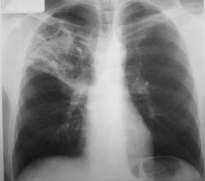
Заболеваемость туберкулезом
(на 100 тыс. населения)
84
82,4
82,6
84,5
77,4
74,3
Россия
Татарстан
Смертность от туберкулеза
(на 100 тыс. населения)

Slide 8
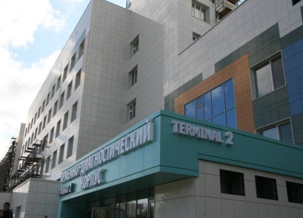
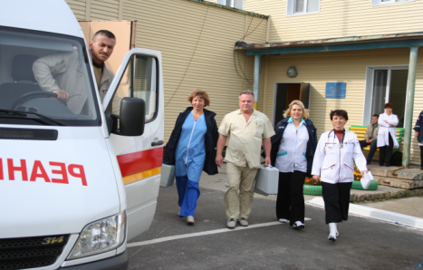
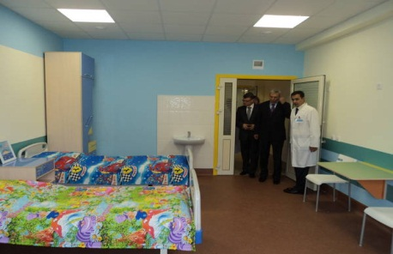
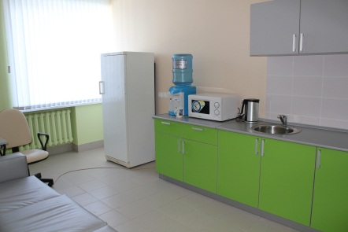
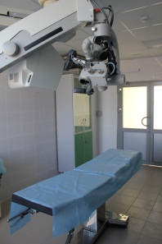
Программа модернизации здравоохранения Республики Татарстан на 2011-2012 годы
2011 год
Строительство и оснащение – 3,04 млрд. руб.
Информатизация – 0,19 млрд. руб.
Стандарты – 1 млрд. руб.
39 объектов строительства
10 000 компьютеров
Внедрение стандартов в 71 ЛПУ

Slide 9
Программа модернизации здравоохранения Республики Татарстан на 2011-2012 годы
2012 год
Строительство и оснащение – 2,6 млрд. руб.
Информатизация – 0,36 млрд. руб.
Стандарты – 1,8 млрд. руб.
Всего на 2011-2012 годы – 7,9 млрд. руб.
за счет бюджета ФФОМС

Slide 10

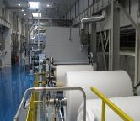
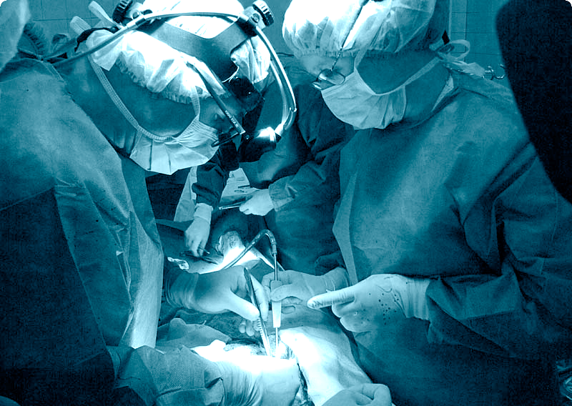
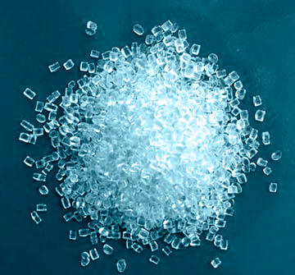
Организация территориально-производственного кластера замкнутого цикла в Республике Татарстан
Инвестиции в организацию производства – около 2 млрд. руб.
ТАТНЕФТЬ
ТАNECO
ЭЛАСТИК
ЗДРАВМЕДТЕХ
Медицинские
Учреждения РТ
Гранулы полипропилена
Нетканый материал. Стерилизация
Одноразовая одежда и белье
Защита персонала и пациентов
Это первый в России производственный кластер замкнутого цикла по изготовлению медицинских изделий нового поколения в соответствии с требованиями европейского стандарта EN 13795
Обеззараживание
Утилизация
Вторичное сырье
Использованных медицинских изделий

Slide 11
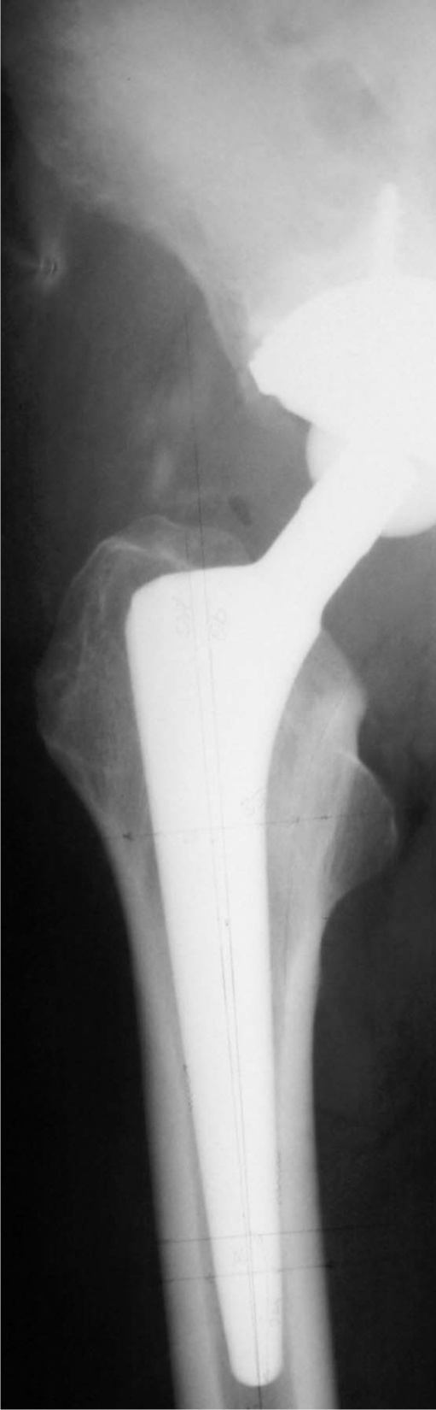
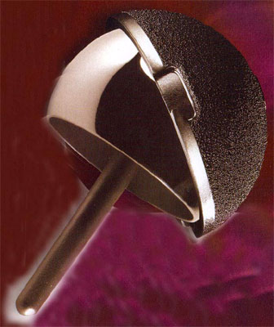
Высокотехнологичная медицинская помощь
Человек
*прогноз

Slide 12
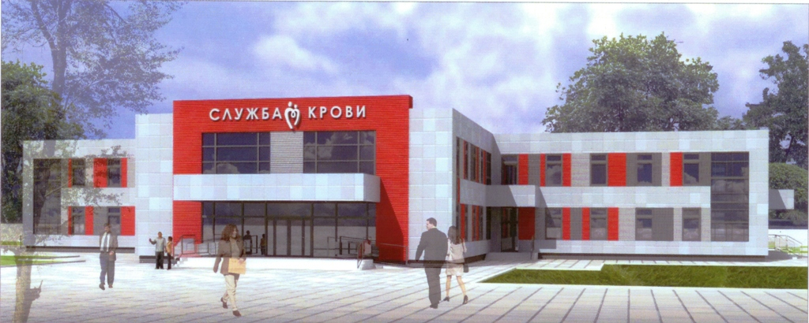

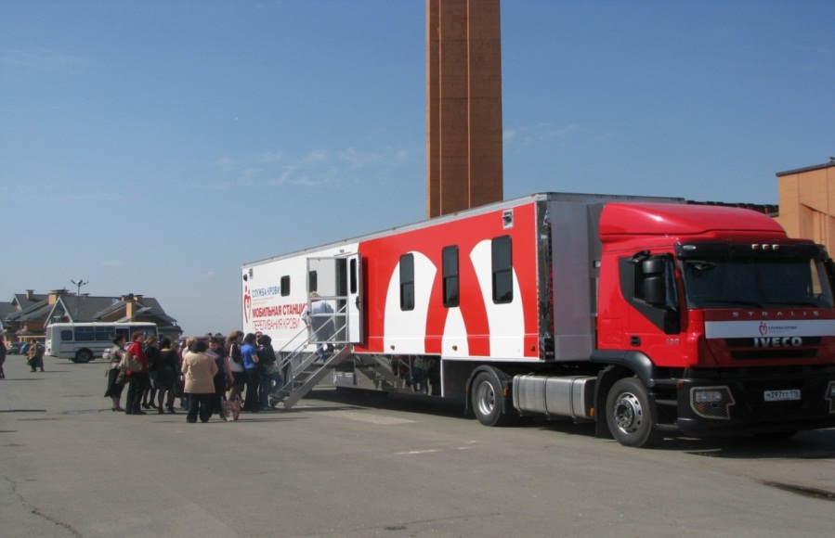
Служба крови в Республике Татарстан
Ежегодно переливается
> 20 тысяч литров компонентов крови,
выполняется > 80 тысяч трансфузий

Slide 13

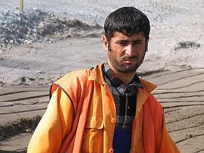
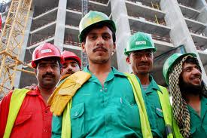
Принцип «единого окна» в отделении медицинского освидетельствования иностранных граждан на базе ГАУЗ «РККВД»
Управление федеральной миграционной службы
Отделение медицинского освидетельствования
иностранных граждан
Врач-дерматовенеролог
(сифилис, ВИЧ, ИППП, лепра)
Врач-психиатр-нарколог
(наркотические вещества)
Врач-рентгенолог
(флюорографическое обследование)
Врач-фтизиатр (туберкулез)
Медицинское заключение о состоянии здоровья
иностранного гражданина за 24 часа

Slide 14

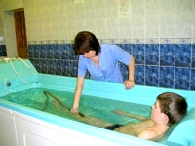

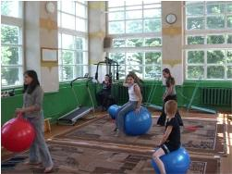
Комплекс мероприятий Минздрава РТ, направленных на обеспечение летнего отдыха и оздоровления детей
Лечение и оздоровление детей в санаторных учреждениях РТ и РФ, детских санаториях Минздрава РТ, на базе детских стационаров
Комплектование загородных стационарных учреждений отдыха и оздоровления детей медицинскими кадрами
Проведение без взимания платы профилактических медицинских осмотров несовершеннолетних при оформлении их временной занятости и персонала, выезжающего на работу в оздоровительные учреждения

Slide 15
Принятие оперативных управленческих решений при эпидемическом подъеме инфекционных заболеваний
Министерство здравоохранения Республики Татарстан
Управление Роспотребнадзора
по Республике Татарстан
Мониторинг:
коечного фонда
запаса медикаментов
аппаратуры респираторной поддержки
клинической ситуации
Мониторинг эпидемиологической ситуации
On-line

Slide 16

Спасибо за внимание!

